Slide 1

ScopeAD
Observation Expansion and Support-Calibrated Fusion
for Few-Shot Industrial Anomaly Localization
소수 정상 이미지에서 관측을 늘리고, 관측별 점수를 정상 기준으로 맞춰 결합하는 결함 국소화
연구 아웃라인 v18 발표 · 2026-10-12
Notes:
근거 문서: PaperWorks/outlines/Outline_v18.md. ScopeAD = Support-Calibrated Observation-expanded Patch Ensemble for Anomaly Detection (이전 이름 SCARF).

Slide 2
목차
발표 순서
흐름 │ 문제와 주장(Introduction) → 방법 → 주 결과 → 구성 요소 분석 → 남은 검증
    01 Introduction: 왜 관측을 늘리고, 왜 관측별로 맞춰 결합해야 하는가 · 기여 (4–12쪽)
    02 Method: 관측별 bank, Scale Calibration, Contribution Control, 맵 통합 (13–18쪽)
    03 실험 결과: 표 4–6, 그림 2·표 7 (few-shot 주 비교, MVTec AD·VisA, private) (19–26쪽)
    04 Ablation · 분석: 표 8–8d, 표 10–10b, 표 11 (27–33쪽)
    05 논의와 향후 계획: 주장 범위와 남은 검증 (34–36쪽)
    Appendix A: 결과 표 원본 (A-1–A-10)
2

Slide 3
요약
한 장 요약
결론 │ 관측을 늘리고 관측별 점수를 맞춰 결합해, AD2 16-shot에서 SuperAD보다 AUPRO +4.17pp
섹션 | 질문 | 결론 | 쪽
문제 | 소수 정상 support에서 관측을 어떻게 늘리고 합칠까? | 큰 거리의 원인이 모호하고, 관측을 늘리면 단위·정상 반응이 섞임 | 5–8
방법 | 무엇을 바꿨나? | 관측별 bank + 정상 q95 단위 정렬 + Shallow 고정 가중(λ = 0.125) | 13–16
주 결과 | AD2 few-shot 경쟁력은? | 1–16 shot 3개 지표 모두 1위, 16-shot 3-seed 60.06 vs 55.89 | 21·22
구성 분석 | 이득은 어디서 오나? | 다해상도 +4.95 / +2.10pp, 단일 bank 대비 +2.09pp, λ = 1 대비 +5.55pp | 27–31
한계 | 아직 확인 안 된 것은? | q95의 정규화 생략 대비 이득 없음, linear0125 private·shift·비용 미확보 | 30·35
3

Slide 4

01. Introduction
배경: 정상 몇 장으로 결함 위치 찾기
목적 │ 재학습 없이 정상 1–16장만으로 결함 영역을 짚는 few-shot 이상 국소화
    동결 백본 재사용: 대규모 사전학습 표현(DINOv2)은 별도 학습 없이 여러 과제로 전이됨
    패치 매칭: query 패치와 가장 가까운 정상 패치의 거리로 결함 위치를 찾음 → 제품별 재학습 불필요
    주 지표 AUPRO@0.05: 오경보율 5% 이하에서 결함 영역을 얼마나 덮는가
예시: MVTec AD hazelnut. 맵은 PaperWorks/figures/cache_rsg4_mechanism의 계층별 맵을 z_d + 0.125·z5로 다시 합성한 설명용 그림 (캐시 실행, FP32, 실험 결과 아님). 출처: PaperWorks/outlines/Outline_v18.md §1.1 (Oquab 2023; Roth 2022; Damm 2025)
4

Slide 5

01. Introduction
문제: 큰 거리가 항상 결함은 아니다
문제 │ 큰 거리는 결함에서도, support에 없던 정상 변동에서도 생겨 원인을 구분할 수 없다
    정상 support의 한계: 소수 정상 이미지는 조명 드리프트·자세·난반사·센서 노이즈를 다 담지 못함
    일반 vision 근거: 분포 변화 아래 성능 저하(Hendrycks 2019)와 점수 신뢰도 변화(Ovadia 2019)
    결론: "큰 거리"만으로는 결함인지 미관측 정상 변동인지 확정할 수 없음 (High-Score Ambiguity)
그림은 개념도(가상 분포)이며 실측이 아님. 출처: PaperWorks/outlines/Outline_v18.md §1.1
5

Slide 6

01. Introduction
동기: 같은 이미지를 더 많이 관찰한다
동기 │ 정상 이미지를 늘릴 수 없으면, 같은 이미지를 여러 깊이·해상도에서 관찰해 단서를 늘린다
    표현 계층: Deep(L11·23)은 안정적 의미 기준선, Shallow(L5)는 미세 결함에 민감하나 정상 외관에도 반응
    입력 해상도: 448 px 토큰 1개 = 짧은 변 3.1% → 1120 px = 1.25%, 미세 결함의 공간 표본 밀도 증가
    근거: 다계층(DPT, Raghu 2021)·다중 척도(FPN, S², FeatUp)가 dense prediction을 개선
아래: hazelnut query의 해상도별 ScopeAD 맵. 맵은 PaperWorks/figures/cache_rsg4_mechanism의 계층별 맵을 z_d + 0.125·z5로 다시 합성한 설명용 그림 (캐시 실행, FP32, 실험 결과 아님). 출처: PaperWorks/outlines/Outline_v18.md §1.2, §2.2
6

Slide 7
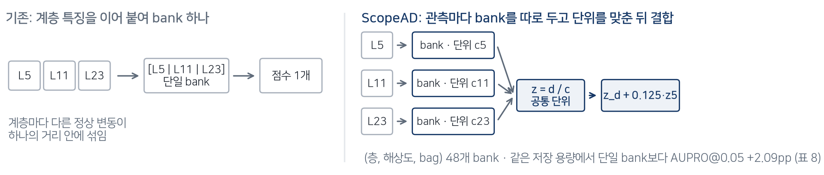
01. Introduction
결합의 과제 ①: bank를 하나로 합치면
과제 ① │ 계층 특징을 한 bank로 합치면 관측별 정상 변동이 한 거리 안에 섞인다
    기존 패치 매칭: 여러 계층 특징을 이어 붙여 bank 1개, 점수 1개 (PatchCore 등)
    근거: 같은 저장 용량에서 단일 bank는 AUPRO@0.05 57.48%, 관측별 bank는 59.57% (표 8)
    대가: bank를 나누면 bank마다 정상 거리 분포가 달라 → 결합 전에 점수 단위를 맞춰야 함
개념도. 수치는 AD2 test_public 16-shot seed 0. 출처: PaperWorks/outlines/Outline_v18.md §1.2 "관측 결합의 어려움", 표 8
7

Slide 8

01. Introduction
결합의 과제 ②: Shallow를 그대로 더하면
과제 ② │ 단위를 맞춰도 Shallow 점수에는 정상 질감 반응이 섞여, 그대로 더하면 성능이 떨어진다
    그림: λ = 1이면 정상 walnut 전체가 밝아짐(최댓값 1.22 → 2.52), λ = 0.125는 Deep만과 비슷
    근거: q95 정렬 뒤 Shallow 전체 가산(λ = 1) 54.02% vs 고정 가중(λ = 0.125) 59.57% (표 8b)
    의미: 척도 보정만으로는 Shallow 기여량 제어를 대신할 수 없음
AD2 walnuts 정상·결함 query, 하늘색 = GT(표시용). 맵은 PaperWorks/figures/cache_rsg4_mechanism의 계층별 맵을 z_d + 0.125·z5로 다시 합성한 설명용 그림 (캐시 실행, FP32, 실험 결과 아님). 수치 근거: 표 8b (AD2 16-shot seed 0). 출처: PaperWorks/outlines/Outline_v18.md §1.2
8

Slide 9
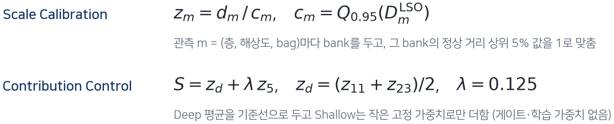
01. Introduction
해법: 단위와 비중을 따로 정한다
해법 │ 결합을 "단위 맞추기(Scale Calibration)"와 "비중 정하기(Contribution Control)"로 나눈다
    Scale Calibration: 관측별 bank의 정상 LSO 거리 q95를 1로 — 레이블 없이 정상 이미지만으로 정한 단위
    Contribution Control: Deep 평균 기준선에 Shallow를 λ = 0.125로 가산 (AD2 2-shot에서 선택 후 동결)
    근거: q95 정렬은 MAD 정렬보다 AUPRO@0.05 +0.76 ~ +1.69pp (모든 shot, 표 8d)
점수 정규화·이질적 점수 결합의 동기: Kim 2021(CAM), Wang 2022(ViM); 레이블 기반 calibration(Guo 2017)과 구분. 출처: PaperWorks/outlines/Outline_v18.md §1.2
9

Slide 10
01. Introduction
세 요소의 역할 분담
구조 │ 관측 확장과 두 결합 규칙이 서로 다른 단계를 맡아, 한 요소가 다른 요소를 대신하지 않는다
요소 | 단계 | 하는 일 | 이것만 바꾸면 (AUPRO@0.05)
다해상도 관측 | 관측 | 같은 이미지를 448–1120 px 4개 해상도로 관찰 | 448 단일 해상도: −7.56pp
관측별 bank | 결합 | (층, 해상도, bag)마다 bank와 점수 맵을 따로 유지 | 계층 concat 단일 bank: −2.09pp
Scale Calibration | 결합 | 관측별 정상 q95로 점수 단위 정렬 | MAD 보정: −1.05pp
Contribution Control | 결합 | Shallow 비중을 λ = 0.125로 고정 | 3계층 동일 가중 평균: −1.36pp
AD2 test_public 16-shot, seed 0, Full = 59.57%. 단일 seed 개발 비교이며 개별 차이를 합산 기여로 해석하지 않음. 출처: PaperWorks/outlines/Outline_v18.md §1.2 "관측과 결합의 역할 분담", 표 8
10

Slide 11
01. Introduction
주요 기여
기여 │ 관측 확장, 관측별 bank의 보정·제어 결합, 그리고 두 이득을 통제 실험으로 분리 검증
기여 | 내용 | 근거 | 쪽
① Observation Expansion | 재학습 없이 해상도(토큰 3.1% → 1.25%)와 계층(Shallow / Deep) 두 관측 축을 확장 | 최선 단일 해상도 대비 +4.95 / +2.10pp (2 / 16-shot) | 31·32
② Calibrated & Controlled Fusion | 관측별 bank + q95 척도 보정 + Shallow 고정 가중 가산, 학습 없는 결정론적 파이프라인 | 단일 bank 대비 +2.09pp, Shallow 전체 가산 대비 +5.55pp | 27·29
③ Disentanglement & SOTA | 관측 확장(구성) 이득과 결합 이득을 통제 실험으로 분리, AD2 few-shot 비교 | SuperAD 대비 3-seed AUPRO@0.05 +4.17pp (16-shot) | 21
모두 개발에 사용한 모집단(AD2 public, MVTec AD, VisA) 결과. "SOTA"는 Outline §1.3 표현. 출처: PaperWorks/outlines/Outline_v18.md §1.3
11

Slide 12
01. Introduction
관련 연구와 차별점
위치 │ 같은 최근접 패치 매칭 계열이지만, 관측별 bank와 정상 기준 단위 정렬로 결합을 다르게 한다
연구 흐름 | 대표 연구 | 한 일 | ScopeAD와의 차이
Few-shot 패치 매칭 | PatchCore, AnomalyDINO, SuperAD | 계층 특징을 이어 붙인 bank, DINOv2 최근접 거리 | 관측별 bank 분리 + 결합 전 정상 기준 단위 정렬
다중 척도·다계층 표현 | FPN, S², FeatUp, DPT, Raghu 2021 | 다중 척도·계층 표현으로 dense prediction 개선 | 학습 없이 해상도별 정상 거리 맵 평균 (S²는 타일 재조립·채널 연결)
점수 정규화·결합 | Kim 2021 (CAM), ViM 2022 | 점수 맵 정규화, 이질적 점수의 척도를 맞춘 뒤 결합 | 정상 support LSO 거리의 q95로 단위 결정 (레이블 불필요)
분포 변화·저-FPR 평가 | ImageNet-C, Guo 2017, Ovadia 2019, MVTec AD 2 | shift 아래 성능·신뢰도 평가, 조명 변화 산업 벤치마크 | 저-FPR 곡선 지표와 고정 임계값 결과를 구분해 평가
출처: PaperWorks/outlines/Outline_v18.md §2.1–2.3, 부록 A.4 (서지 검증 2026-10-08).
12

Slide 13
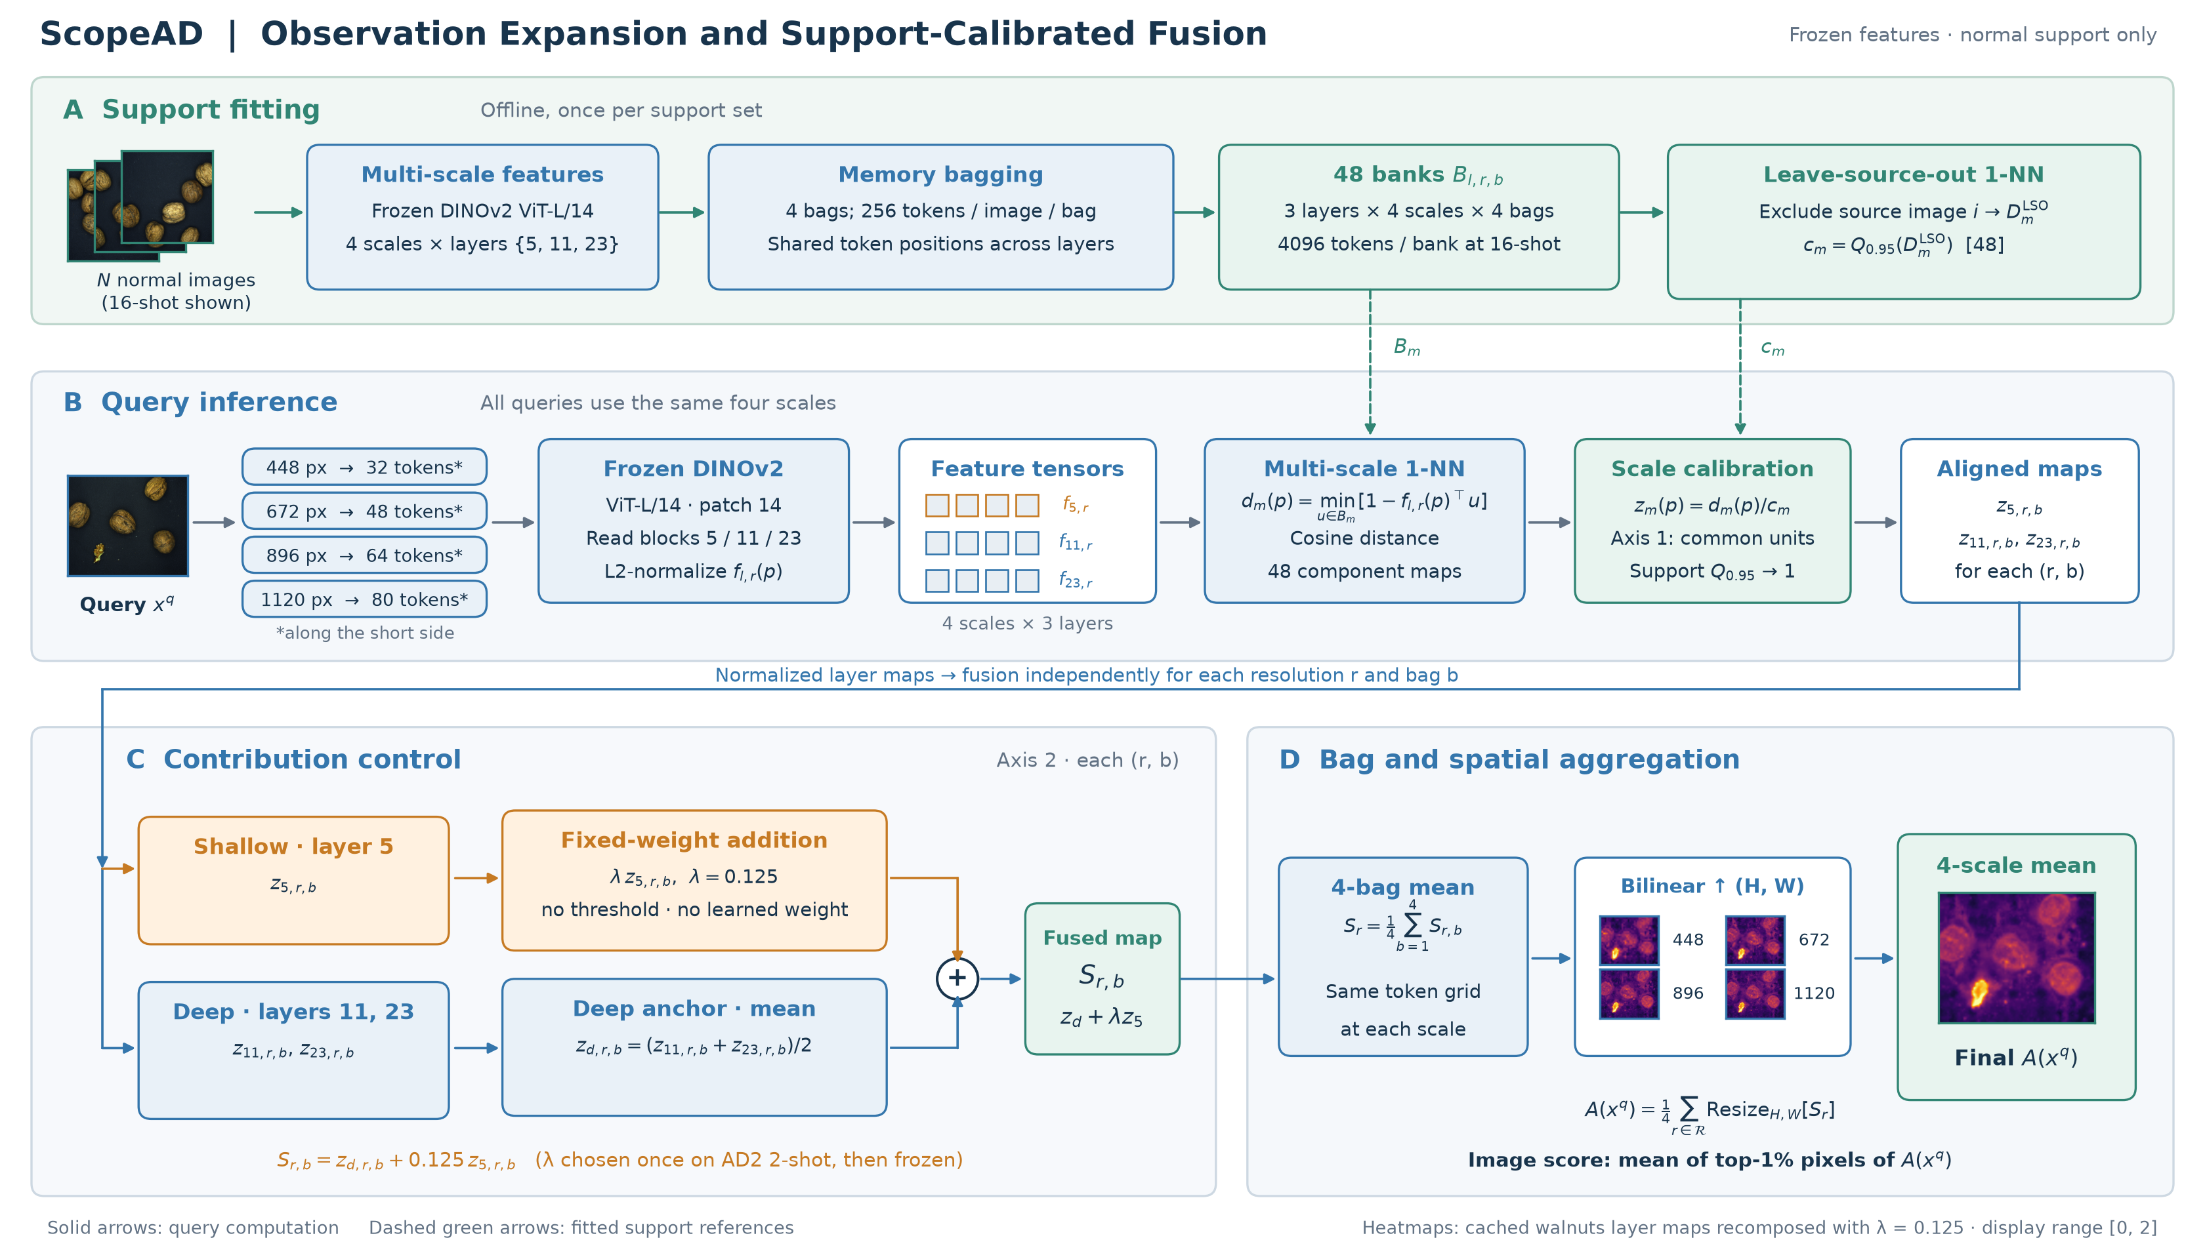
02. Method
ScopeAD 전체 흐름
구조 │ 정상 support로 48개 bank와 단위 c_m을 한 번 구하고(A), query마다 정렬 → 가산 → 평균
그림: PaperWorks/figures/draw_scarf_overview.py를 linear0125·ScopeAD 표기로 고친 발표용 버전(CQ 미표시). 히트맵은 캐시된 walnuts 계층 맵 재합성. 원고 그림 1은 재작도 필요(Outline A.3). 출처: PaperWorks/outlines/Outline_v18.md §3.1
13
Notes:
A 피팅: 층 3 × 해상도 4 × bag 4 = 48개 bank, 정상 LSO 거리의 q95로 c_m (1회). B–D 추론: z = d / c → S = z_d + 0.125·z5 → bag·4개 해상도 평균 → 이미지 점수 = 상위 1% 픽셀 평균.

Slide 14

02. Method
관측 구성: 4개 해상도 × 4개 bag
설계 │ 해상도마다 토큰 밀도가 다르고, 이미지당 256토큰을 4번 뽑아 bag 평균으로 표본 우연성을 줄인다
    Bag: 이미지당 256토큰 비복원 추출 × 시드 4개, 세 층은 같은 위치 토큰 공유 → 16-shot bank = 4,096토큰
    효과: bag 간 픽셀 표준편차 평균 0.038, 4-bag 평균으로 희소 표본화 차이를 완화 (아래 그림 M1)
해상도 (px) | 짧은 변 토큰 수 | 토큰 1개가 덮는 길이 | 관측 특성
448 | 32 | 약 3.1% | 가장 성긴 관측, 거시 형태
672 | 48 | 약 2.1% | 중간 수준의 구조 정보
896 | 64 | 약 1.6% | 국소 결함 표본화 밀도 강화
1120 | 80 | 약 1.25% | 가장 촘촘한 관측, 미세 결함
그림 M1: hazelnut 1120 px, 이미지당 256토큰, 오른쪽 = 픽셀별 bag 간 표준편차. 출처: PaperWorks/outlines/Outline_v18.md §3.2
14

Slide 15

02. Method
Scale Calibration: 관측 간 단위 정렬
방법 │ 각 bank의 정상 LSO 거리 q95(c_m)로 나눠 z = 1을 관측 공통의 기준점으로 맞춘다
    같은 거리, 다른 뜻: d = 0.178은 Layer 5 기준(0.123)은 넘고 Layer 23 기준(0.232)은 못 넘음 (오른쪽)
    LSO: support 이미지 하나를 빼고 나머지와 매칭한 정상 거리(16-shot 4,096개)로 기준을 정함
    범위: z = 1은 결합 전 관측 간 비중을 맞추는 기준이며, 최종 판정 임계값이 아님
c_m = Q0.95(D_m^LSO), z_m = d_m / c_m. 그림 M2: hazelnut 1120 px, bag 평균, d*는 예시값. 출처: PaperWorks/outlines/Outline_v18.md §3.3
15

Slide 16

02. Method
Contribution Control: Shallow 고정 가중 가산
방법 │ S = z_d + 0.125·z5: Deep 평균을 기준선으로 두고, Shallow는 작은 고정 가중치로만 더한다
    λ = 0.125: AD2 2-shot seed 0 AUPRO로 {0, 0.125, 0.25, 0.5, 1, 2} 중 선택해 동결 (post-hoc)
    예시: 전체 가산은 정상 질감 면을 1.90까지 올리지만, ScopeAD는 0.806에 머묾
    게이트·임계값·학습 가중치 없음, 계층마다 bank와 점수 맵을 유지한 채 점수 단위에서 결합
z_d = (z11 + z23)/2. 막대 값은 설명용 예시(실측 아님), 전체 가산 = z_d + z5. 다른 데이터셋에서 λ 재조정 없음. 출처: PaperWorks/outlines/Outline_v18.md §3.4
16

Slide 17

02. Method
실제 맵에서 본 Shallow 가산
확인 │ 0.125·z5의 가산분은 작아 Deep 맵을 크게 바꾸지 않고, λ = 1처럼 정상 껍질을 밝히지 않는다
    Shallow z5 전체: 균열 테두리와 함께 정상 껍질 윤곽에도 반응
    0.125·z5: 같은 색 범위에서 거의 어둡게 보일 만큼 작은 가산분
    λ = 1 비교: 정상 껍질까지 밝아짐 → 과제 ②의 정상 반응 누적과 같은 현상
MVTec AD hazelnut, 1120 px, bag 평균, 색 범위 [0, 2], 하늘색 = GT(표시용). 맵은 PaperWorks/figures/cache_rsg4_mechanism의 계층별 맵을 z_d + 0.125·z5로 다시 합성한 설명용 그림 (캐시 실행, FP32, 실험 결과 아님). 원고의 그림 M3는 linear0125로 재작도 예정(Outline §3.4). 출처: PaperWorks/outlines/Outline_v18.md §3.4
17

Slide 18
02. Method
맵 통합과 고정 사양
사양 │ bag 평균 → 4개 해상도 보간 평균으로 최종 맵을 만들고, 모든 값은 사전에 고정한다
항목 | 값 | 비고
백본 | DINOv2 ViT-L/14 (동결, 약 304M, 패치 14)
층 / 해상도 / Bag | L5 (Shallow), L11·23 (Deep) / 448·672·896·1120 / 4 × 256토큰 | 모든 query에 고정
척도 분위수 q | 0.95 (정상 LSO 거리) | Scale Calibration
Shallow 가중치 λ | 0.125 (Layer 5에만) | AD2 2-shot seed 0로 선택, 이후 재조정 없음
맵 통합 | 해상도별 맵을 원본 크기로 bilinear 보간 → 동일 가중 평균
이미지 점수 | 최종 맵 상위 1% 픽셀 평균 | SuperAD·PatchCore I-AUROC 집계와 동일
정밀도 · 용량 | FP16 autocast, bank 256토큰 / source
재현성 | seed 0·1·2, 고정 support manifest | 역전파·파라미터 갱신·테스트 라벨 없음
출처: PaperWorks/outlines/Outline_v18.md §3.5–3.6, 표 8 (CQ99는 표 8 실행 조건).
18

Slide 19
03. 실험 결과
평가 설정 (표 1·2)
설정 │ 주 비교는 조명 변화가 섞인 MVTec AD 2 test_public 8클래스, 정상 1–16장
    Support: regular 조명 train/good에서 선택 → Shift 1–3 조명은 support에 없던 변화
    Seed: 비교군은 seed 0–2 평균 ± SD, ScopeAD는 2·16-shot 3-seed, 1·4·8-shot seed 0 단일
    지표: AUPRO@0.05(주), pAUROC@0.05, I-AUROC(맵 상위 1% 평균) — 모두 임계값 없이 계산
Split | 이미지 수 | 조명 · 레이블 범위
train/good | 2,528 | 정상; regular 조명
validation/good | 302 | 정상; regular 조명
test_public | 1,084 (379 normal / 705 anomaly) | 여러 조명; 라벨 공개 개발 평가
test_private | 2,045 (748 / 1,297) | regular 조명; GT 서버 비공개
test_private,mix | 2,045 (748 / 1,297) | 대응 장면의 seen/unseen 조명을 무작위 구성; 별도 split, public/private 합집합 아님
출처: PaperWorks/outlines/Outline_v18.md §4.1 표 1–2. 공식 private F1 임계값: support 제외 train/good 8번째 간격 샘플의 pixel p95 × 1.421 (private GT 미사용).
19

Slide 20
03. 실험 결과
비교군 설정 (표 3)
설정 │ 비교군은 유효 입력을 1120으로 바꿔 다시 실행하고, 백본·계층·후처리는 각 방법 설정을 유지한다
방법 | 학습 · support fit | Backbone / layers | 입력 · 해상도
ScopeAD (Ours, linear0125) | Frozen; support bank·scale fitting | DINOv2 ViT-L/14; [5, 11, 23] | 448/672/896/1120; 4-scale memory bank;z_d+0.125 z5
SuperAD | Frozen; support reference bank | DINOv2 ViT-L/14; [5, 11, 17, 23] | 1120; 기존 입력 672
PatchCore | Frozen; support memory / coreset | DINOv2 ViT-L/14; [5, 11, 17, 23] | 1120; 기존 입력 672
AnomalyDINO | Frozen; support references | Project DINOv2 ViT-L/14; [23] | 1120 (모든 클래스); 기존 입력 672,sheet_metal 448
FastRecon (paper) | No gradient training; closed-form support fit | ResNet-50 | 1120, grid 140×140; 기존 입력 368; 15% coreset; λ=0.3
RAD | Frozen; support retrieval bank | DINOv3 ViT-B/16; [3, 6, 9, 11] | Square 1280 → center crop 1120; 기존 설정 512 → 448; global category bank
SubspaceAD | Frozen; support PCA fit | DINOv2-with-registers ViT-G/14; [22–28] | 1120; 기존 입력 672
RegAD | Official source-trained registration model; fixed source checkpoint | ResNet-18 STN; learned registration | 224×224; official positional Gaussian and Mahalanobis scoring; same 2-shot bottle checkpoint for all AD2 shots
같은 support 경로·query·evaluator 사용. RegAD는 공식 STN이 224 고정. FastRecon·RAD는 논문 식의 독립 구현. SuperAD는 공통 support 사용(원 논문은 전체 train coreset). 외부 비교 = 전체 파이프라인 비교. 출처: PaperWorks/outlines/Outline_v18.md §4.1 표 3
20

Slide 21
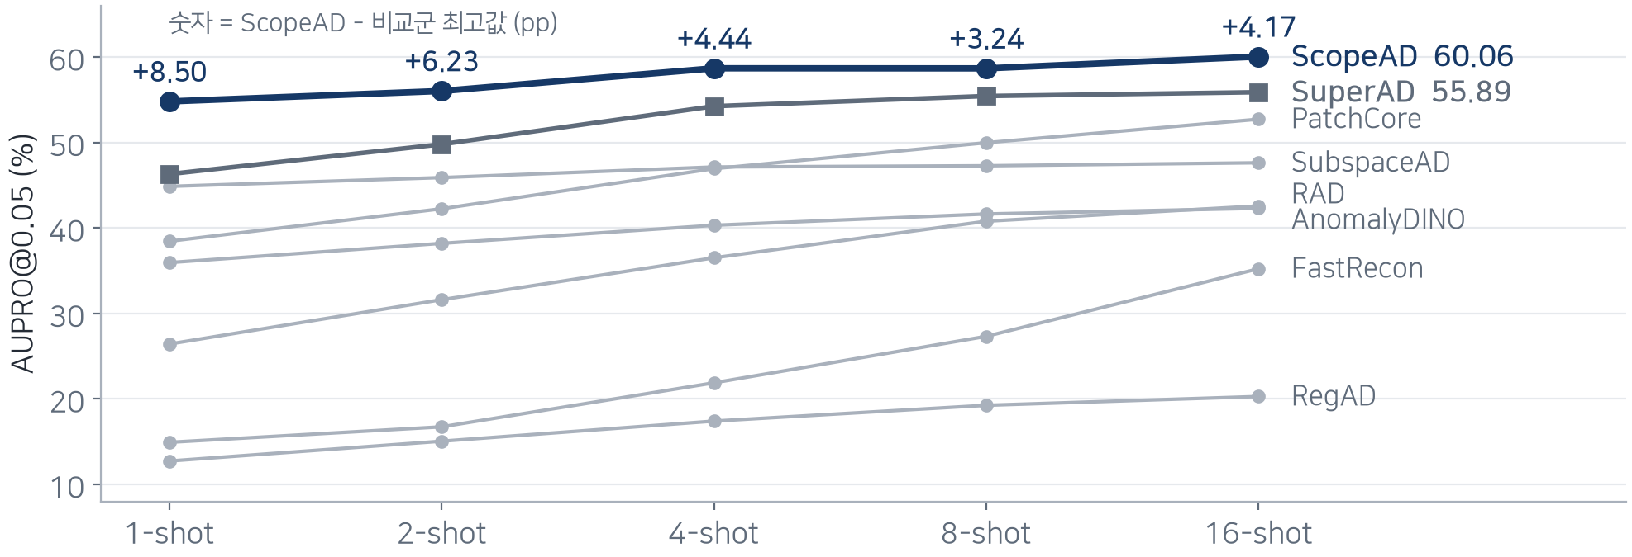
03. 실험 결과
표 4 · Few-shot 주 비교: AUPRO@0.05
결과 │ 1–16 shot 모두 1위, 16-shot 3-seed 60.06 ± 0.88 vs SuperAD 55.89 ± 1.07 (+4.17pp)
    격차: 비교군 최고값보다 +3.24 ~ +8.50pp, 정상 이미지가 가장 적은 1-shot에서 가장 큼
    통계 주의: ScopeAD 2·16-shot은 3-seed, 1·4·8-shot은 seed 0 단일값 (비교군은 모두 3-seed)
AD2 test_public 8-class macro. 비교군 1120 입력 FP32, ScopeAD FP16·4 해상도. RegAD는 224(공식 모델). 표 원본 A-1. 출처: PaperWorks/outlines/Outline_v18.md §4.2 표 4
21

Slide 22
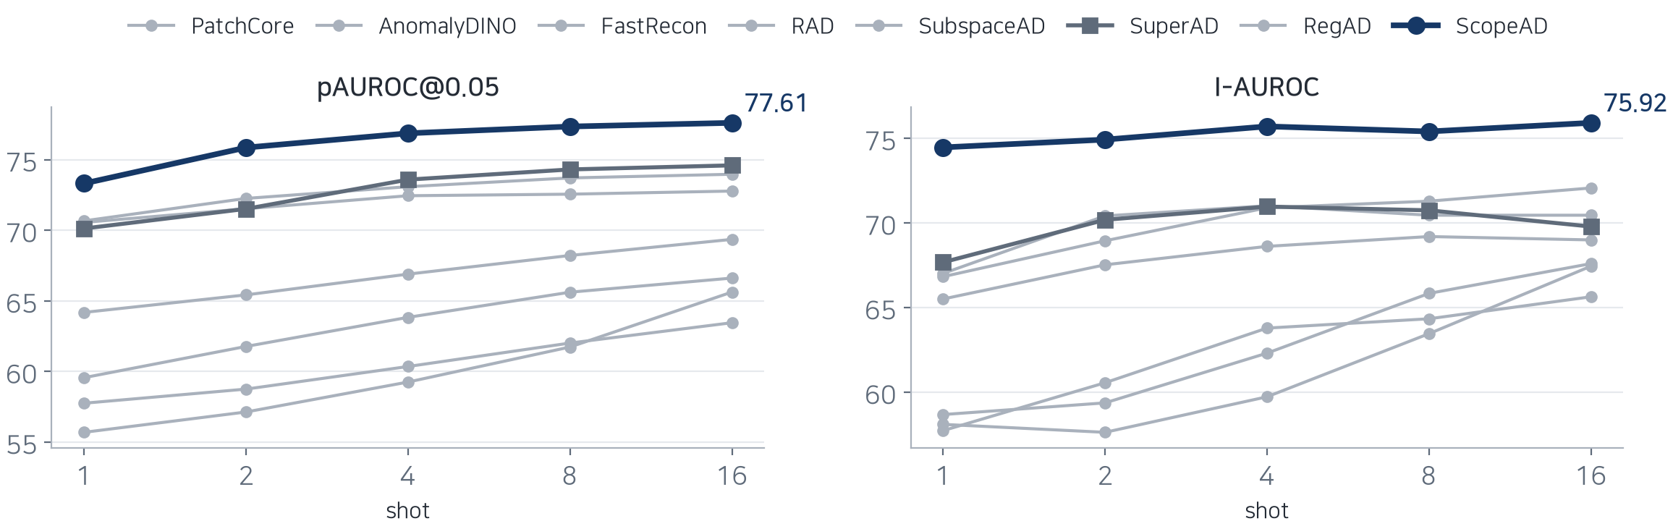
03. 실험 결과
표 4 · 보조 지표: pAUROC@0.05 · I-AUROC
결과 │ pAUROC@0.05와 I-AUROC도 모든 shot에서 1위 (16-shot 77.61 / 75.92)
    pAUROC@0.05: 16-shot SuperAD 74.60 대비 +3.01pp, 1-shot부터 비교군 최고값을 넘음
    I-AUROC: 16-shot 비교군 최고(AnomalyDINO 72.07) 대비 +3.85pp
굵은 선 = ScopeAD, 진한 회색 = SuperAD, 연한 회색 = 나머지 비교군. 표 원본 A-2. 출처: PaperWorks/outlines/Outline_v18.md §4.2 표 4
22

Slide 23
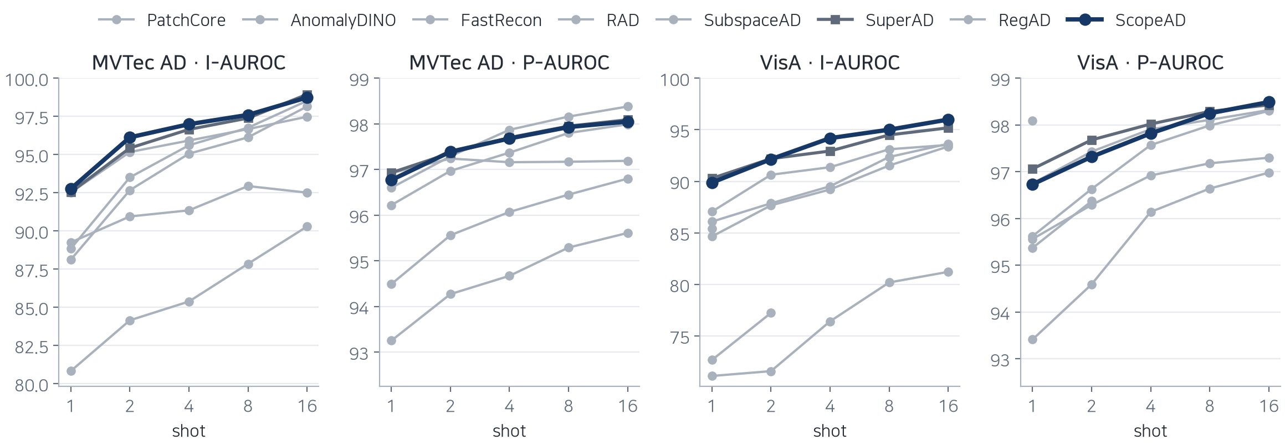
03. 실험 결과
표 5 · MVTec AD · VisA few-shot
결과 │ I-AUROC는 10개 조건 중 7개 1위, P-AUROC는 최고값과 0.04–1.36pp 이내
    I-AUROC 2위인 조건: MVTec AD 16-shot, VisA 1·2-shot (모두 SuperAD 다음)
    P-AUROC: MVTec AD 2-shot·VisA 16-shot 1위, 최대 차이는 VisA 1-shot SubspaceAD 98.09
seed 0, MVTec AD 15·VisA 12 클래스 macro, support hash 일치(E9 매니페스트). AnomalyDINO·RAD·SubspaceAD는 1120 입력. FastRecon = DINOv2 기반 프로젝트 변형. linear0125 hash 재감사는 수집 단계 과제. 표 원본 A-3. 출처: PaperWorks/outlines/Outline_v18.md §4.2 표 5
23

Slide 24
03. 실험 결과
표 5b · MVTec AD · VisA 3-seed
확인 │ 3-seed 평균도 seed 0와 비슷한 수준을 유지한다 (16-shot I-AUROC 98.52 / 95.78)
    seed 0 대비: MVTec AD 16-shot I-AUROC 98.74 → 3-seed 98.52, VisA 95.99 → 95.78
    주의: seed 1·2의 support는 비교군과 짝지어지지 않아 표 5의 비교군과 직접 순위를 매기지 않음
Dataset | 2-shot | 16-shot
MVTec AD | 96.04 ± 0.30 / 97.38 ± 0.04 | 98.52 ± 0.20 / 98.05 ± 0.00
VisA | 92.38 ± 1.04 / 97.40 ± 0.08 | 95.78 ± 0.18 / 98.50 ± 0.02
mean ± sample SD, 각 셀 I-AUROC / P-AUROC (%). 출처: PaperWorks/outlines/Outline_v18.md §4.2 표 5b
24

Slide 25
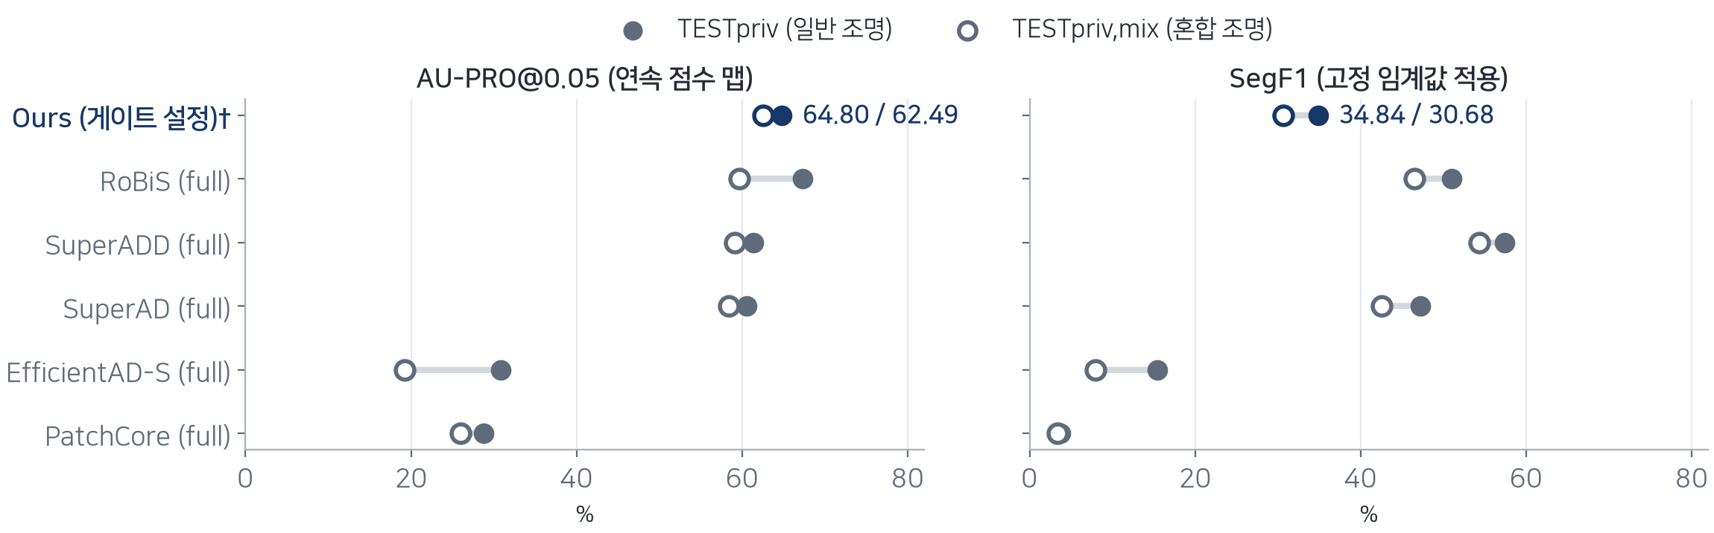
03. 실험 결과
표 6 · MVTec AD 2 공식 private
참고 │ 공식 private은 아직 이전 게이트 설정 결과이며, linear0125로 재제출해 교체해야 한다
    게이트 설정 결과: AU-PRO 64.80 / 62.49 — full-data 방법과 같은 범위 (데이터 예산이 달라 순위화 안 함)
    SegF1 34.84 / 30.68: 고정 임계값(train/good p95 × 1.421) 성능은 낮음 → 임계값 설계가 과제
● TESTpriv, ○ TESTpriv,mix. † Layer 5 β = 0.99 초과 잔차를 더한 이전 설정의 제출 결과(Outline 표 6 캡션). Full-data 행은 원 논문·리더보드 수치. 전체 표 A-4. 출처: PaperWorks/outlines/Outline_v18.md §4.3.1 표 6
25

Slide 26
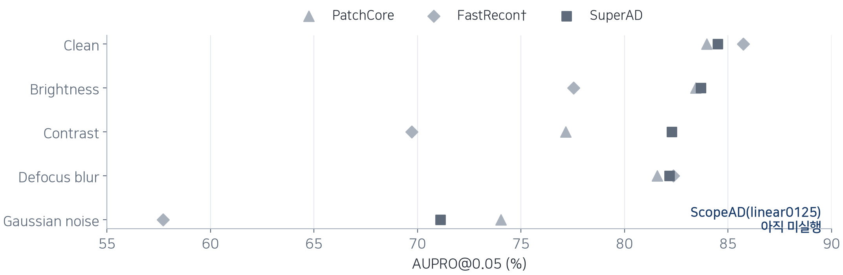
03. 실험 결과
그림 2 · 표 7 · 분포 변화 평가
현황 │ 조명 변화(그림 2)와 합성 손상(표 7)은 linear0125로 아직 평가하지 않았다
    그림 2: 기존 그림의 SCARF 선은 게이트 결과라 사용하지 않음 → strata 집계를 켜고 재평가
    표 7: 비교군 결과만 확보 — Gaussian noise에서는 PatchCore 74.03이 가장 높음
아래: 표 7 비교군 AUPRO@0.05. MVTec AD 15클래스, 16-shot, seed 0, severity 3, support는 깨끗한 이미지. † DINOv2 기반 프로젝트 변형. 표 원본 A-5. 출처: PaperWorks/outlines/Outline_v18.md §4.3.2–4.3.3
26

Slide 27
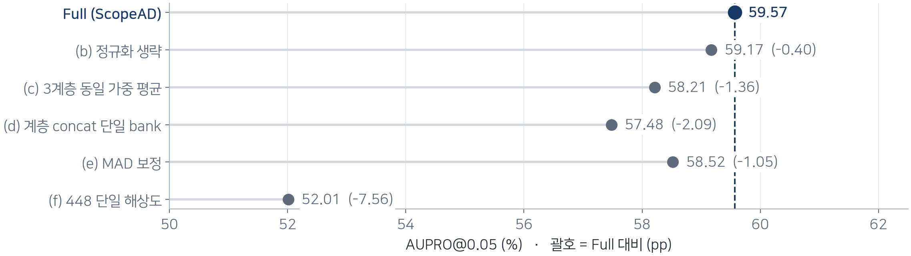
04. Ablation · 분석
표 8 · 구성 요소 소거 (AD2 16-shot)
결과 │ 어느 요소를 하나만 바꿔도 Full(59.57)보다 낮고, 해상도와 bank 구조의 영향이 가장 크다
    관측: 448 단일 해상도 −7.56pp로 다해상도 관측의 영향이 가장 큼
    결합: 단일 bank −2.09pp, 3계층 동일 가중 −1.36pp, MAD 보정 −1.05pp
    정규화 생략은 −0.40pp지만 pAUROC@0.05는 +0.19pp → q95의 정규화 생략 대비 이득은 주장하지 않음
동결 DINOv2 ViT-L/14, FP16, 4 해상도, cap256, 4 bags, CQ99, 동일 support. 각 행은 Full에서 한 구성만 바꿈. 단일 seed 개발 비교. 표 원본 A-6. 출처: PaperWorks/outlines/Outline_v18.md §4.4.1 표 8
27

Slide 28
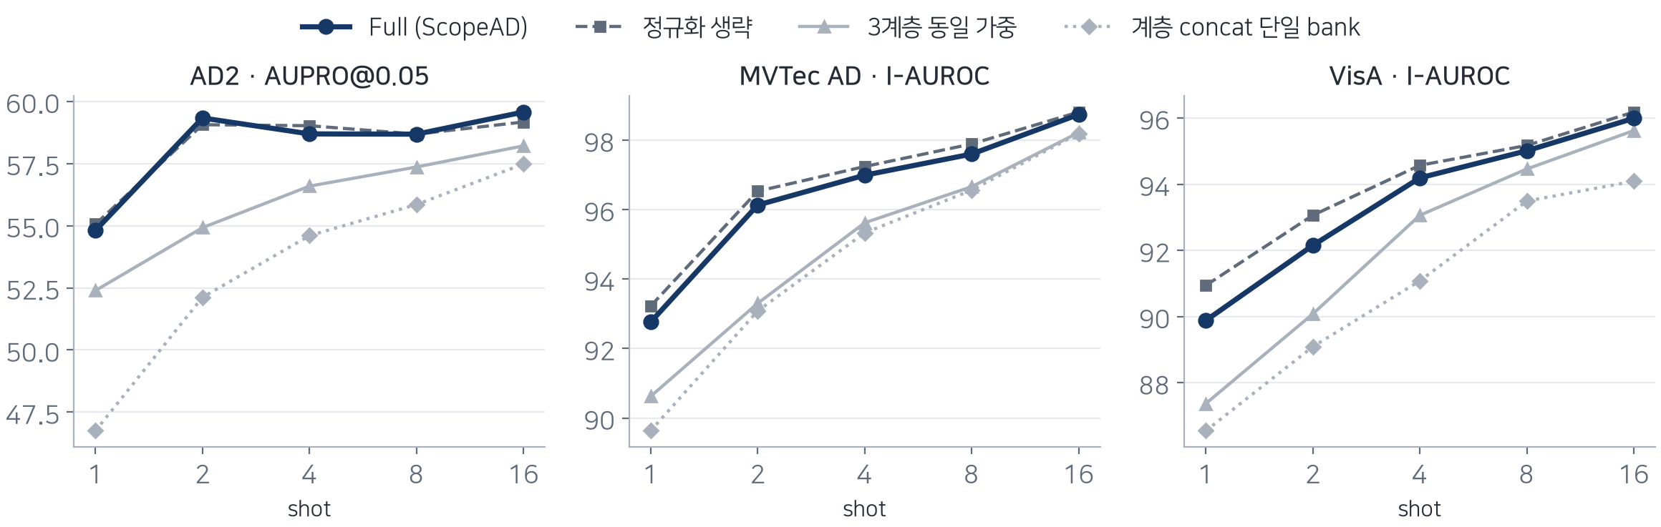
04. Ablation · 분석
표 8a · 데이터셋·shot별 구성 소거
결과 │ 세 데이터셋 모든 shot에서 Full이 3계층 동일 가중 평균과 계층 concat보다 높다
    계층 concat 대비 (16-shot): AD2 AUPRO +2.09, MVTec AD I-AUROC +0.55, VisA I-AUROC +1.90pp
    정규화 생략: MVTec AD·VisA I-AUROC는 0.07–1.06pp 높고, AD2 AUPRO는 −0.40 ~ +0.33pp로 엇갈림
seed 0 단일값. AD2 1/4/8-shot은 로컬 4090, 2/16-shot Full은 fusion sensitivity 실행의 동일 설정. P-AUROC 포함 표 원본 A-7. 출처: PaperWorks/outlines/Outline_v18.md §4.4.1 표 8a
28

Slide 29
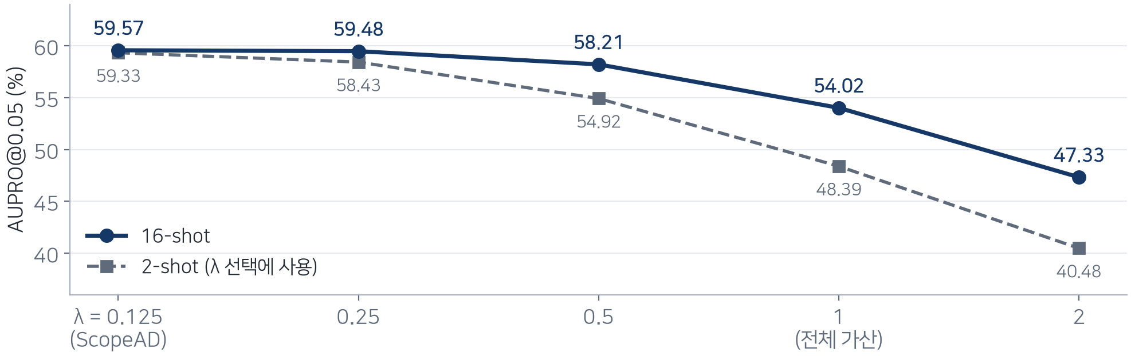
04. Ablation · 분석
표 8b · Shallow 가중치 λ 민감도
결과 │ λ ≥ 0.5에서 AUPRO@0.05가 빠르게 낮아지고, λ = 0.125가 2·16-shot 모두 가장 높다
    16-shot: λ = 0.125 59.57 → λ = 1 54.02 (−5.55pp) → λ = 2 47.33
    선택 절차: 2-shot AUPRO만으로 λ를 고른 뒤 16-shot 해석 전에 동결 (개발 평가 사용, post-hoc)
    해석: 가중치가 얕은 층의 정상 질감 반응이 결합 점수에 섞이는 정도를 정한다는 해석과 일치
d = (z11+z23)/2, s = z5. FP16, 4-scale, cap256, q95, CQ99, seed 0. 표에는 양의 가중치 조건만 제시. 출처: PaperWorks/outlines/Outline_v18.md §4.4.2 표 8b
29

Slide 30
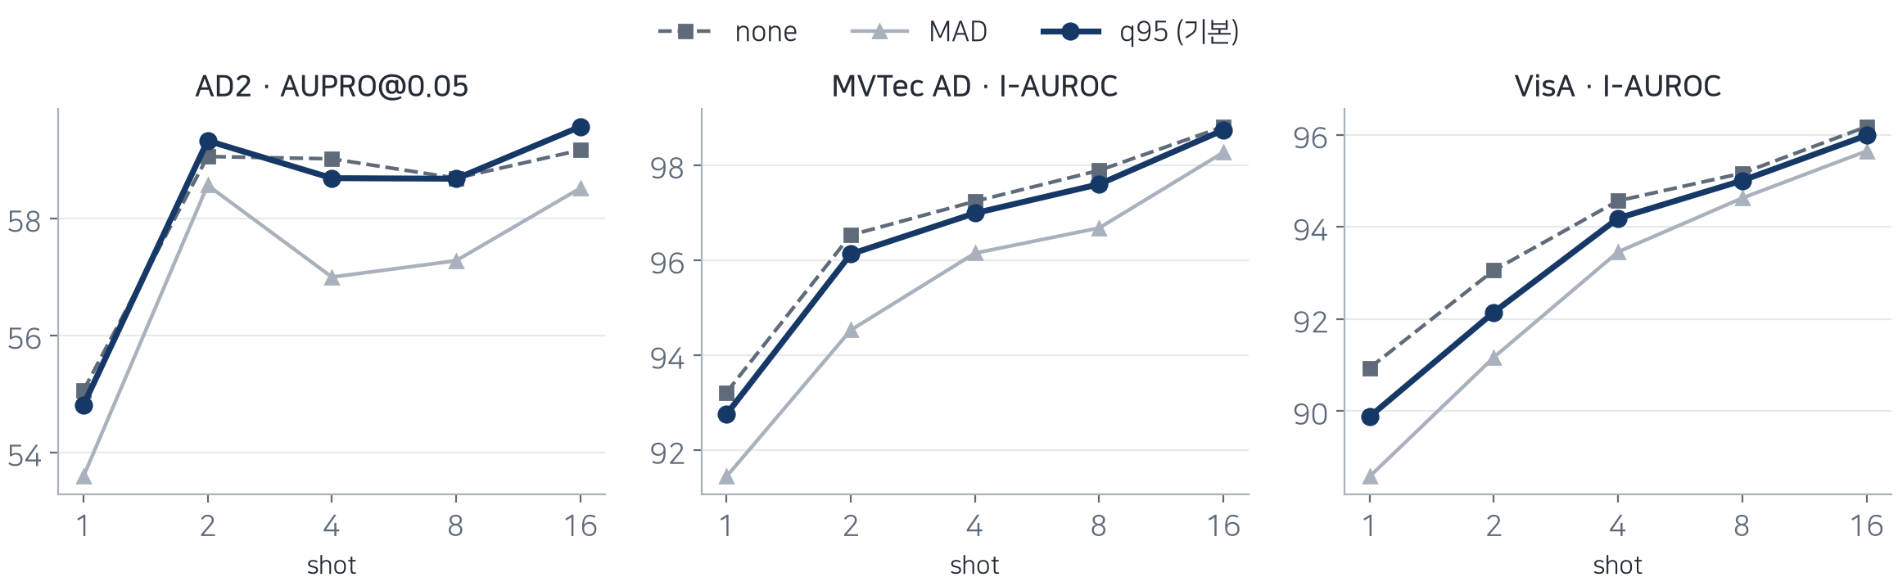
04. Ablation · 분석
표 8c · 8d · 정규화 방식 비교
결과 │ q95는 MAD보다 모든 shot에서 높지만, 정규화 생략과는 차이가 작고 방향이 엇갈린다
    AD2: q95 − MAD AUPRO +0.76 ~ +1.69pp, q95 − none −0.33 ~ +0.40pp (평균 +0.02)
    MVTec AD·VisA: q95가 MAD보다 I-AUROC +0.34 ~ +1.60pp, none보다는 0.07 ~ 1.06pp 낮음
    주장 범위: 단위 정렬은 관측별 bank의 설계 요구, 성능 근거는 "MAD 대비 우위"로만 서술
전체 방법(linear0125)에서 normalization만 바꾼 대조, 4 해상도, cap256, 같은 support, seed 0. 표 원본 A-8. 출처: PaperWorks/outlines/Outline_v18.md §4.4.1 표 8c·8d
30

Slide 31
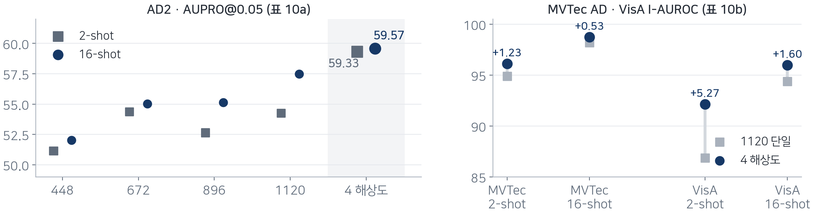
04. Ablation · 분석
표 10a · 10b · 단일 vs 다중 해상도
결과 │ 4개 해상도 결합은 최선의 단일 해상도보다 AUPRO@0.05 +4.95pp(2-shot), +2.10pp(16-shot)
    단일 해상도는 높을수록 항상 좋지 않음: 2-shot 최선 = 672, 16-shot 최선 = 1120
    MVTec AD·VisA: 1120 단일보다 I-AUROC +0.53 ~ +5.27pp, P-AUROC도 네 조건 모두 상승
    주의: bank당 cap은 같지만 총 용량은 달라 총 용량 효과는 이 표로 분리하지 않음 (→ 표 10)
linear0125, q95, FP16, cap256, seed 0. 1120 대비 2-shot 이득은 +5.06pp. 표 원본 A-9. 출처: PaperWorks/outlines/Outline_v18.md §4.4.3 표 10a·10b
31

Slide 32
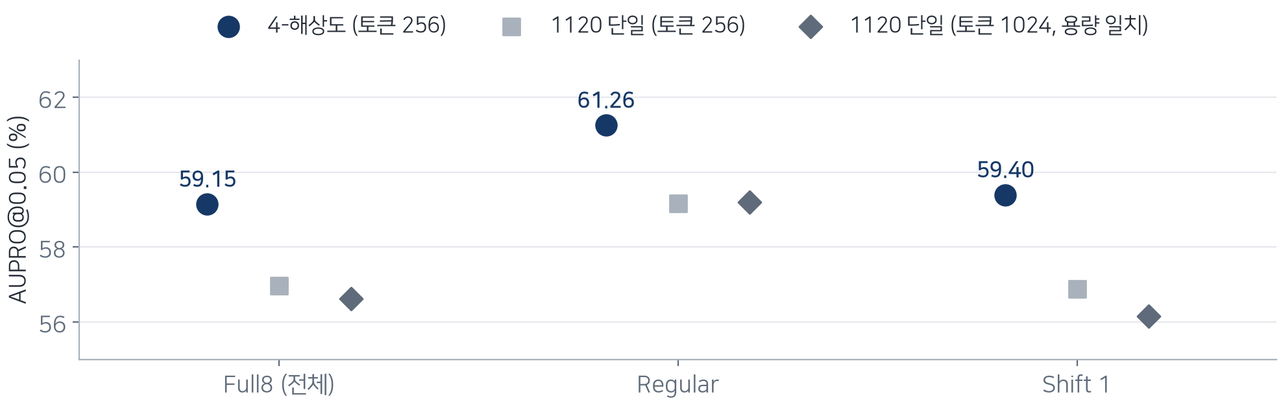
04. Ablation · 분석
표 10 · 총 bank 용량 통제 비교
참고 │ 총 토큰 수를 맞춰도 다해상도가 1120 단일보다 +2.52pp — 단, 이전 게이트 설정의 결과
    용량 통제: 1120 단일에 토큰을 4배(1024) 줘도 56.63%로 오히려 −0.33pp
    주의: 이전 비대칭 게이트 설정(E12) 결과 → linear0125로 같은 비교를 다시 실행해 교체 예정
AD2 test_public, 16-shot, seed 0, full8, DINOv2 ViT-L/14. E12 resolution control. 표 원본 A-9. 출처: PaperWorks/outlines/Outline_v18.md §4.4.3 표 10
32

Slide 33
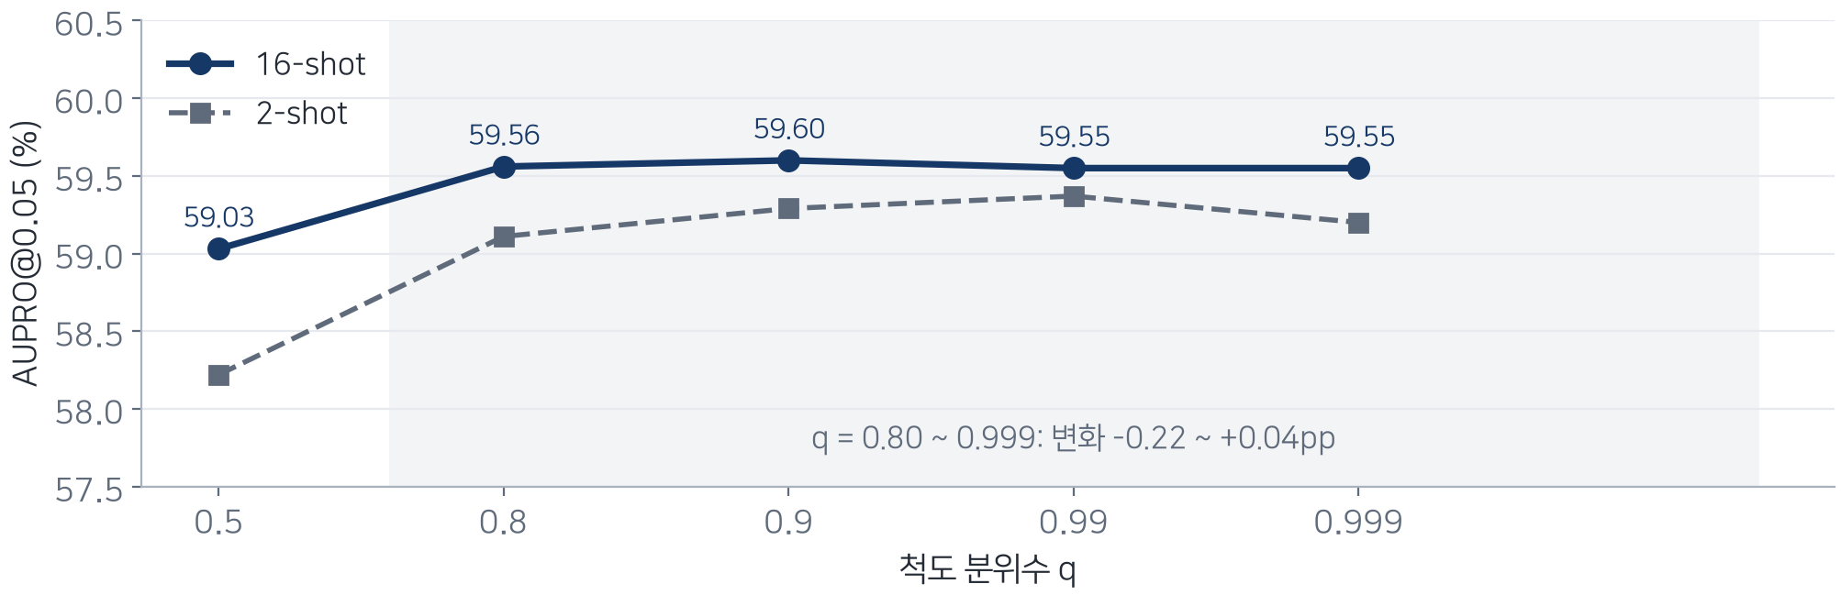
04. Ablation · 분석
표 11 · 척도 분위수 q 민감도
결과 │ q = 0.80 ~ 0.999에서 AUPRO@0.05 변화는 −0.22 ~ +0.04pp로 평탄하다
    중앙값 기준(q = 0.5)만 낮음 (−1.11 / −0.55pp), 꼬리확률 변환·토큰별 로컬 척도도 개선 없음
    척도 진단: 컴포넌트 간 q95 척도 차이 평균 약 1.8배(deep끼리 약 1.4배) → 정렬이 비중을 완만하게 조정
    LSO vs LOO-token: AD2 AUPRO 차이 0.12pp 이내 → LSO 선택 자체의 우위는 주장하지 않음
linear0125, λ = 0.125 고정, seed 0. 변형 행은 표 원본 A-10. 출처: PaperWorks/outlines/Outline_v18.md §4.4.1 LSO 대조, §4.4.4 표 11·척도 진단
33

Slide 34
05. 논의와 향후 계획
논의: 관측 확장과 관측별 결합의 역할
해석 │ 다해상도와 관측별 bank는 다른 단계에서 기여하고, Shallow 가산은 가중치에 민감하다
    관측 확장: 최선 단일 해상도 대비 +4.95 / +2.10pp, 용량 통제(게이트 설정)에서도 +2.52pp (31·32쪽)
    관측별 결합: 세 데이터셋 모든 shot에서 단일 bank보다 높음 (28쪽)
    q95 정렬: MAD보다 높지만 정규화 생략과 차이 작음 → 척도 차이가 큰 관측·조건 변화 query에서 확인 (30쪽)
    배포: 단위 정렬이 query FPR을 정하지 않음 → 조명 조건별 임계값 보정과 검증이 필요
주장 범위 지지(개발 모집단): 관측별 bank > 단일 bank, q95 > MAD, Shallow 기여량 제어 필요, 다해상도 이득, AD2 2·16-shot SuperAD 대비 우위. 미검증: q95의 정규화 생략 대비 이득, linear0125의 private·shift·corruption·계산 비용.
출처: PaperWorks/outlines/Outline_v18.md §5.1–5.2, 부록 A.1.
34

Slide 35
05. 논의와 향후 계획
남은 검증
계획 │ 게이트 설정으로 남은 표 6·10을 교체하고, 분포 변화·비용·다중 seed를 채운다
항목 | 현재 상태 | 다음 단계
공식 private (표 6) | 게이트 설정 결과 64.80 / 62.49 | linear0125, 같은 support·임계값 절차로 재제출
용량 통제 해상도 비교 (표 10) | 게이트 설정 결과 | multi-scale vs 1120 (cap256 / 1024) 재실행
조명 strata (그림 2) | ScopeAD 선 미사용 | condition strata 집계를 켜고 재평가
합성 손상 (표 7) | ScopeAD 미실행 | MVTec AD 15클래스 × 5조건 실행
계산 비용 (표 12 · 12a) | ScopeAD 미계측 | linear0125 파이프라인 재계측 (구성 요소별 시간 포함)
다중 seed | 2·16-shot 3-seed 완료 | 1·4·8-shot seed 1·2
local-center 보정 | 진행 중 (AD2 2·16-shot) | q95·none을 모두 넘는지 확인 후 판단
원고 그림 1 · M3 · 3 | 게이트 표기 포함 / 사양만 확정 | linear0125 기준 재작도 (발표용은 캐시 재합성으로 대체)
출처: PaperWorks/outlines/Outline_v18.md 부록 A.1–A.3, §4.4.4 후속 실험 상태, §4.5.
35

Slide 36
05. 논의와 향후 계획
결론 및 향후 진행 방향
결론 │ 관측을 늘리고 관측별 점수를 맞춰 결합하는 ScopeAD로 AD2 few-shot 국소화 1위를 얻었다
구분 | Summary | 현재 문제 | 향후 진행 방향
관측 확장 | 4개 해상도 + Shallow / Deep 관측, 최선 단일 대비 +4.95 / +2.10pp | 용량 통제 비교는 게이트 결과 | 표 10 linear0125 재실행
관측별 결합 | 관측별 bank + q95 정렬 + λ = 0.125, 단일 bank 대비 +2.09pp | q95의 정규화 생략 대비 이득 없음 | local-center 등 정렬 방식 검증
성능 | AD2 16-shot 3-seed 60.06 ± 0.88, SuperAD 대비 +4.17pp | 1·4·8-shot은 seed 0 단일값 | 다중 seed 완성
강건성 · 배포 | — (private은 게이트 설정 결과) | linear0125 private·shift·corruption·비용 미확보 | 재제출 · 재평가 · 재계측
출처: PaperWorks/outlines/Outline_v18.md §6, 부록 A.1. 근거 쪽: 관측 확장 31, 결합 27·30, 성능 21, 남은 항목 35.
36

Slide 37
Appendix A. 결과 표 원본
표 4 원본: AUPRO@0.05
원본 │ 21쪽 차트의 수치 (AD2 test_public, 8-class macro, %)
Shot | PatchCore | AnomalyDINO | FastRecon | RAD | SubspaceAD | SuperAD | RegAD (224) | ScopeAD
1 | 38.45 ± 1.85 | 35.95 ± 2.24 | 14.92 ± 2.27 | 26.42 ± 1.71 | 44.87 ± 1.87 | 46.31 ± 3.73 | 12.73 ± 0.38 | 54.81
2 | 42.25 ± 2.08 | 38.20 ± 1.90 | 16.73 ± 2.39 | 31.61 ± 1.47 | 45.90 ± 0.75 | 49.80 ± 2.33 | 15.05 ± 0.30 | 56.03 ± 2.99
4 | 46.94 ± 1.00 | 40.32 ± 0.75 | 21.88 ± 1.73 | 36.51 ± 1.02 | 47.14 ± 0.76 | 54.25 ± 0.86 | 17.40 ± 1.07 | 58.69
8 | 49.98 ± 1.90 | 41.64 ± 1.01 | 27.32 ± 0.14 | 40.79 ± 0.79 | 47.28 ± 0.40 | 55.44 ± 1.21 | 19.25 ± 0.64 | 58.68
16 | 52.73 ± 1.36 | 42.30 ± 1.25 | 35.23 ± 0.57 | 42.58 ± 1.10 | 47.63 ± 0.14 | 55.89 ± 1.07 | 20.28 ± 0.80 | 60.06 ± 0.88
비교군 seed 0–2 mean ± sample SD. ScopeAD 2·16-shot 3-seed, 1·4·8-shot seed 0 단일값(± 없음). 출처: PaperWorks/outlines/Outline_v18.md 표 4
A-1

Slide 38
Appendix A. 결과 표 원본
표 4 원본: pAUROC@0.05 · I-AUROC
원본 │ 22쪽 차트의 수치 (%)
pAUROC@0.05
Shot | PatchCore | AnomalyDINO | FastRecon | RAD | SubspaceAD | SuperAD | RegAD (224) | ScopeAD
1 | 64.19 ± 0.68 | 70.67 ± 0.69 | 55.70 ± 0.67 | 59.57 ± 0.35 | 70.56 ± 0.56 | 70.13 ± 1.14 | 57.76 ± 0.30 | 73.32
2 | 65.43 ± 0.38 | 72.26 ± 0.56 | 57.14 ± 1.03 | 61.78 ± 0.15 | 71.53 ± 0.18 | 71.52 ± 0.58 | 58.76 ± 0.49 | 75.86 ± 0.59
4 | 66.90 ± 0.22 | 73.09 ± 0.91 | 59.26 ± 0.80 | 63.84 ± 0.41 | 72.45 ± 0.20 | 73.59 ± 0.13 | 60.36 ± 0.48 | 76.87
8 | 68.22 ± 0.53 | 73.71 ± 0.20 | 61.74 ± 0.50 | 65.62 ± 0.69 | 72.56 ± 0.21 | 74.31 ± 0.38 | 62.02 ± 0.32 | 77.35
16 | 69.36 ± 0.51 | 73.97 ± 0.23 | 65.63 ± 0.43 | 66.62 ± 0.89 | 72.78 ± 0.07 | 74.60 ± 0.52 | 63.46 ± 0.76 | 77.61 ± 0.37
I-AUROC
Shot | PatchCore | AnomalyDINO | FastRecon | RAD | SubspaceAD | SuperAD | RegAD (224) | ScopeAD
1 | 65.51 ± 1.91 | 66.83 ± 1.08 | 58.10 ± 4.46 | 58.68 ± 3.03 | 67.02 ± 2.27 | 67.68 ± 0.32 | 57.73 ± 1.82 | 74.47
2 | 67.53 ± 1.55 | 68.95 ± 3.84 | 57.63 ± 6.82 | 59.37 ± 2.54 | 70.42 ± 1.79 | 70.19 ± 2.16 | 60.56 ± 3.94 | 74.93 ± 1.54
4 | 68.62 ± 2.28 | 70.90 ± 0.97 | 59.73 ± 4.40 | 62.31 ± 4.84 | 71.02 ± 0.56 | 70.97 ± 2.08 | 63.79 ± 2.34 | 75.71
8 | 69.20 ± 0.75 | 71.29 ± 1.69 | 63.46 ± 4.29 | 65.84 ± 0.43 | 70.46 ± 1.18 | 70.75 ± 0.58 | 64.34 ± 1.05 | 75.41
16 | 69.00 ± 0.53 | 72.07 ± 1.27 | 67.45 ± 1.16 | 67.60 ± 1.35 | 70.46 ± 1.07 | 69.79 ± 0.52 | 65.64 ± 1.34 | 75.92 ± 0.82
통계량 표기는 A-1과 같음. 출처: PaperWorks/outlines/Outline_v18.md 표 4
A-2

Slide 39
Appendix A. 결과 표 원본
표 5 원본: MVTec AD · VisA
원본 │ 23쪽 차트의 수치 (각 셀 I-AUROC / P-AUROC, 전체 FPR, %)
Dataset · Shot | PatchCore | AnomalyDINO | FastRecon | RAD | SubspaceAD | SuperAD | RegAD | ScopeAD
MVTec AD · 1 | 88.12 / 96.22 | 92.52 / 94.49 | 88.84 / 96.60 | 80.83 / 93.25 | 89.25 /96.92 | 92.54 / 96.93 | — / — | 92.76 / 96.77
MVTec AD · 2 | 92.67 / 96.97 | 95.17 / 95.56 | 93.51 / 97.29 | 84.15 / 94.27 | 90.95 / 97.24 | 95.43 / 97.36 | — / — | 96.13 / 97.39
MVTec AD · 4 | 95.06 / 97.37 | 95.92 / 96.07 | 95.61 /97.87 | 85.38 / 94.67 | 91.35 / 97.16 | 96.65 / 97.70 | — / — | 96.99 / 97.68
MVTec AD · 8 | 96.13 / 97.80 | 96.67 / 96.45 | 96.76 /98.16 | 87.85 / 95.29 | 92.94 / 97.17 | 97.39 / 97.95 | — / — | 97.60 / 97.93
MVTec AD · 16 | 98.15 / 97.99 | 97.48 / 96.80 | 98.52 /98.38 | 90.29 / 95.61 | 92.51 / 97.19 | 98.94 / 98.09 | — / — | 98.74 / 98.05
VisA · 1 | 86.09 / 95.56 | 87.06 / 95.62 | 84.65 / 96.75 | 72.67 / 95.37 | 85.44 /98.09 | 90.29 / 97.06 | 71.12 / 93.41 | 89.88 / 96.73
VisA · 2 | 87.87 / 96.29 | 90.64 / 96.63 | 87.67 /97.43 | 77.24 / 96.37 | — / — | 92.20 / 97.68 | 71.59 / 94.59 | 92.15 / 97.32
VisA · 4 | 89.52 / 96.92 | 91.37 / 97.57 | 89.21 /97.91 | — / — | — / — | 92.94 / 98.02 | 76.42 / 96.14 | 94.19 / 97.82
VisA · 8 | 92.36 / 97.18 | 93.11 / 97.99 | 91.53 / 98.11 | — / — | — / — | 94.50 / 98.29 | 80.19 / 96.64 | 95.01 / 98.25
VisA · 16 | 93.64 / 97.30 | 93.53 / 98.30 | 93.38 / 98.32 | — / — | — / — | 95.19 / 98.43 | 81.22 / 96.98 | 95.99 / 98.49
seed 0, support hash 일치 클래스 macro. — = 검증된 결과 없음. 출처: PaperWorks/outlines/Outline_v18.md 표 5
A-3

Slide 40
Appendix A. 결과 표 원본
표 6 원본: 공식 private
참고 │ Ours 행은 이전 게이트 설정 결과, few-shot 비교군의 private 결과는 아직 없음
방법 | AU-PRO@0.05 | ClassF1 | SegF1
Few-shot 비교군 (PatchCore, AnomalyDINO, SuperAD, RAD, SubspaceAD) | — | — | —
Ours (ScopeAD, 게이트 설정)† | 64.80 / 62.49 | 76.38 / 77.52 | 34.84 / 30.68
PatchCore | 28.8 / 26.0 | 8.0 / 9.9 | 3.7 / 3.4
RD | 26.4 / 25.0 | 70.8 / 72.9 | 18.1 / 16.7
RD++ | 27.1 / 25.2 | 70.5 / 73.0 | 19.2 / 16.7
EfficientAD-S | 30.8 / 19.2 | 76.8 / 77.8 | 15.4 / 8.0
MSFlow | 24.3 / 11.9 | 51.1 / 72.0 | 21.8 / 9.0
SimpleNet | 21.1 / 13.7 | 73.3 / 77.1 | 17.7 / 8.7
DSR | 20.3 / 17.4 | 78.0 / 78.0 | 10.9 / 9.5
SuperAD | 60.51 / 58.37 | 70.20 / 74.40 | 47.18 / 42.51
RoBiS | 67.25 / 59.65 | 79.62 / 79.86 | 51.00 / 46.52
SuperADD | 61.36 / 59.07 | 68.03 / 73.25 | 57.42 / 54.35
각 셀 TESTpriv / TESTpriv,mix (%). Full-data 행은 원 논문·리더보드 수치. 출처: PaperWorks/outlines/Outline_v18.md 표 6
A-4

Slide 41
Appendix A. 결과 표 원본
표 7 원본: 합성 손상
원본 │ 26쪽 차트의 수치 (각 셀 AUPRO@0.05 / pAUROC@0.05, %)
방법 | Clean | Brightness | Contrast | Defocus blur | Gaussian noise
PatchCore | 83.97 / 88.80 | 83.43 / 88.38 | 77.15 / 85.27 | 81.58 / 87.41 | 74.03 / 83.66
AnomalyDINO | — / — | — / — | — / — | — / — | — / —
FastRecon† | 85.74 / 90.82 | 77.53 / 86.35 | 69.72 / 84.47 | 82.35 / 88.90 | 57.70 / 77.37
RAD | — / — | — / — | — / — | — / — | — / —
SubspaceAD | — / — | — / — | — / — | — / — | — / —
SuperAD | 84.49 / 89.15 | 83.68 /88.47 | 82.27 /87.86 | 82.17 / 87.74 | 71.10 / 82.45
RegAD | — / — | — / — | — / — | — / — | — / —
Ours (ScopeAD, linear0125) | — / — | — / — | — / — | — / — | — / —
MVTec AD 15클래스, 16-shot, seed 0, severity 3. — = 미실행. † DINOv2 기반 프로젝트 변형. 출처: PaperWorks/outlines/Outline_v18.md 표 7
A-5

Slide 42
Appendix A. 결과 표 원본
표 8 · 8b 원본
원본 │ 27·29쪽 차트의 수치 (AD2 test_public, seed 0, %)
구성 | Bank 구조 | 정규화 | Shallow 항 | AUPRO | pAUROC | Δ AUPRO
Full (linear0125) | 계층별 bank | q95 | +0.125·z5 | 59.57 | 77.46 | 0.00
(b) w/o Score normalization | 계층별 bank | 없음 | +0.125·z5 | 59.17 | 77.65 | −0.40
(c) Equal-weight 3-layer mean | 계층별 bank | q95 | z5를 동일 가중 평균 | 58.21 | 76.31 | −1.36
(d) Layer concat (단일 bank) | 합친 단일 bank | q95 | — | 57.48 | 74.80 | −2.09
(e) MAD 보정 | 계층별 bank | MAD | +0.125·z5 | 58.52 | 77.17 | −1.05
(f) 448 단일 해상도 | 계층별 bank | q95 | +0.125·z5 | 52.01 | 76.52 | −7.56
결합 규칙 | 2-shot AUPRO | 2-shot pAUROC | 16-shot AUPRO | 16-shot pAUROC
Linear d+0.125s (선택된 λ*) | 59.33 | 76.48 | 59.57 | 77.46
Lineard+0.25s | 58.43 | 76.00 | 59.48 | 77.21
Lineard+0.5s | 54.92 | 74.39 | 58.21 | 76.31
Lineard+s | 48.39 | 71.31 | 54.02 | 74.04
Lineard+2s | 40.48 | 67.00 | 47.33 | 70.19
위: 표 8 (16-shot). 아래: 표 8b (d = deep 평균, s = z5). 출처: PaperWorks/outlines/Outline_v18.md 표 8, 8b
A-6

Slide 43
Appendix A. 결과 표 원본
표 8a 원본: 데이터셋·shot별 구성 소거
원본 │ 28쪽 차트의 수치 (AD2 AUPRO / pAUROC, MVTec AD·VisA I-AUROC / P-AUROC, %)
Dataset | Shot | Full (linear0125) | 정규화 생략 | 3계층 동일 가중 | 계층 concat
AD2 | 1 | 54.81 / 73.32 | 55.06 / 73.84 | 52.39 / 72.09 | 46.75 / 69.40
AD2 | 2 | 59.33 / 76.48 | 59.06 / 76.47 | 54.92 / 74.39 | 52.12 / 71.97
AD2 | 4 | 58.69 / 76.87 | 59.02 / 77.25 | 56.59 / 75.52 | 54.60 / 73.44
AD2 | 8 | 58.68 / 77.35 | 58.68 / 77.67 | 57.36 / 76.25 | 55.85 / 74.47
AD2 | 16 | 59.57 / 77.46 | 59.17 / 77.65 | 58.21 / 76.31 | 57.48 / 74.80
MVTec AD | 1 | 92.76 / 96.77 | 93.22 / 96.68 | 90.62 / 96.58 | 89.63 / 96.14
MVTec AD | 2 | 96.13 / 97.39 | 96.53 / 97.20 | 93.30 / 97.17 | 93.08 / 96.86
MVTec AD | 4 | 96.99 / 97.68 | 97.24 / 97.54 | 95.62 / 97.52 | 95.33 / 97.23
MVTec AD | 8 | 97.60 / 97.93 | 97.89 / 97.78 | 96.66 / 97.82 | 96.56 / 97.61
MVTec AD | 16 | 98.74 / 98.05 | 98.81 / 97.92 | 98.22 / 97.98 | 98.19 / 97.79
VisA | 1 | 89.88 / 96.73 | 90.94 / 96.83 | 87.37 / 95.72 | 86.55 / 94.99
VisA | 2 | 92.15 / 97.32 | 93.06 / 97.42 | 90.08 / 96.25 | 89.09 / 95.79
VisA | 4 | 94.19 / 97.82 | 94.57 / 97.83 | 93.06 / 96.97 | 91.08 / 96.38
VisA | 8 | 95.01 / 98.25 | 95.17 / 98.22 | 94.46 / 97.50 | 93.49 / 96.75
VisA | 16 | 95.99 / 98.49 | 96.18 / 98.43 | 95.62 / 97.82 | 94.09 / 97.02
seed 0 단일값. 출처: PaperWorks/outlines/Outline_v18.md 표 8a
A-7

Slide 44
Appendix A. 결과 표 원본
표 8c · 8d 원본: 정규화 방식
원본 │ 30쪽 차트의 수치 (seed 0, %)
Dataset | Shot | none | MAD | q95 (기본)
MVTec AD | 1 | 93.22 / 96.68 | 91.45 / 96.74 | 92.76 / 96.77
MVTec AD | 2 | 96.53 / 97.20 | 94.53 / 97.38 | 96.13 / 97.39
MVTec AD | 4 | 97.24 / 97.54 | 96.15 / 97.69 | 96.99 / 97.68
MVTec AD | 8 | 97.89 / 97.78 | 96.68 / 97.95 | 97.60 / 97.93
MVTec AD | 16 | 98.81 / 97.92 | 98.27 / 98.09 | 98.74 / 98.05
VisA | 1 | 90.94 / 96.83 | 88.58 / 96.35 | 89.88 / 96.73
VisA | 2 | 93.06 / 97.42 | 91.17 / 97.02 | 92.15 / 97.32
VisA | 4 | 94.57 / 97.83 | 93.46 / 97.55 | 94.19 / 97.82
VisA | 8 | 95.17 / 98.22 | 94.63 / 98.00 | 95.01 / 98.25
VisA | 16 | 96.18 / 98.43 | 95.65 / 98.28 | 95.99 / 98.49
Shot | none | MAD | q95 (기본) | q95 − none | q95 − MAD
1 | 55.06 / 73.84 / 74.46 | 53.59 / 72.73 / 73.95 | 54.81 / 73.32 / 74.47 | −0.25 | +1.22
2 | 59.06 / 76.47 / 76.75 | 58.57 / 76.34 / 75.85 | 59.33 / 76.48 / 76.52 | +0.27 | +0.76
4 | 59.02 / 77.25 / 76.29 | 57.00 / 76.29 / 74.86 | 58.69 / 76.87 / 75.71 | −0.33 | +1.69
8 | 58.69 / 77.67 / 75.70 | 57.28 / 76.67 / 74.88 | 58.68 / 77.35 / 75.41 | −0.01 | +1.40
16 | 59.17 / 77.65 / 75.11 | 58.52 / 77.17 / 74.45 | 59.57 / 77.46 / 74.98 | +0.40 | +1.05
위: 표 8c (MVTec AD·VisA, I-AUROC / P-AUROC). 아래: 표 8d (AD2, AUPRO / pAUROC / I-AUROC). 출처: PaperWorks/outlines/Outline_v18.md 표 8c·8d
A-8

Slide 45
Appendix A. 결과 표 원본
표 10 · 10a · 10b 원본: 해상도
원본 │ 31·32쪽 차트의 수치 (%)
표 10 (게이트) | 토큰/bag | AUPRO | Δ vs 단일 | pAUROC | Regular | Shift 1
Multi-scale (448/672/896/1120) | 256 | 59.15 | +2.19 | 77.11 | 61.26 / 77.94 | 59.40 / 77.34
1120 only (단일 최고해상도) | 256 | 56.96 | 0.00 (Base) | 74.58 | 59.16 / 75.28 | 56.89 / 74.98
1120 only (용량 일치, capacity-matched) | 1024 | 56.63 | −0.33 | 75.17 | 59.20 / 76.06 | 56.16 / 75.57
표 10a (AD2) | 2-shot | 16-shot
448 | 51.14 / 75.80 | 52.01 / 76.52
672 | 54.38 / 74.97 | 55.01 / 76.17
896 | 52.65 / 73.46 | 55.12 / 74.62
1120 | 54.27 / 72.47 | 57.47 / 74.86
4 해상도 (448/672/896/1120) | 59.33 / 76.48 | 59.57 / 77.46
표 10b | 해상도 | 2-shot | 16-shot
MVTec AD | 1120 단일 | 94.90 / 96.51 | 98.21 / 97.49
MVTec AD | 4 해상도 | 96.13 / 97.39 | 98.74 / 98.05
VisA | 1120 단일 | 86.88 / 96.19 | 94.39 / 97.80
VisA | 4 해상도 | 92.15 / 97.32 | 95.99 / 98.49
표 10은 이전 게이트 설정(E12). 표 10a: AD2 AUPRO / pAUROC. 표 10b: I-AUROC / P-AUROC. seed 0. 출처: PaperWorks/outlines/Outline_v18.md 표 10·10a·10b
A-9

Slide 46
Appendix A. 결과 표 원본
표 11 원본: 척도 분위수 q
원본 │ 33쪽 차트의 수치 (AD2 AUPRO / pAUROC, seed 0, %)
척도 분위수 q / 변형 | 2-shot | 16-shot | Δ AUPRO (2 / 16-shot)
0.50 | 58.22 / 75.47 | 59.03 / 77.15 | −1.11 / −0.55
0.80 | 59.11 / 76.29 | 59.56 / 77.53 | −0.22 / −0.02
0.90 | 59.29 / 76.42 | 59.60 / 77.49 | −0.04 / +0.03
0.95 (Default) | 59.33 / 76.48 | 59.57 / 77.46 | 0.00 / 0.00
0.99 | 59.37 / 76.52 | 59.55 / 77.39 | +0.04 / −0.02
0.999 | 59.20 / 76.22 | 59.55 / 77.26 | −0.13 / −0.02
꼬리 확률 변환(−log 생존확률), q=0.95 | 59.11 / 76.65 | 59.25 / 77.14 | −0.22 / −0.32
토큰별 로컬 척도(local_reliability=scale) | 52.34 / 75.33 | 57.46 / 78.03 | −6.99 / −2.11
λ = 0.125 고정. 출처: PaperWorks/outlines/Outline_v18.md 표 11
A-10

